Slide 3
Vui học kinh thánh
GIOaN 2, 1-12

Slide 4
TIN MỪNG
GIOAN

Slide 5
Ga 2, 1-12
Khi ấy, có tiệc cưới tại Cana xứ Galilêa. Và có mẹ của Chúa Giêsu ở đó. Chúa Giêsu và các môn đệ Người cũng được mời dự tiệc cưới.

Slide 6
Ga 2, 1-12
Và bỗng thiếu rượu, mẹ Chúa Giêsu nói với Người: “Họ hết rượu rồi”. Chúa Giêsu nói với mẹ: “Hỡi bà, Con với bà có can chi đâu, giờ Con chưa đến”.

Slide 7
Ga 2, 1-12
Mẹ Người nói với những người giúp việc: “Hễ Người bảo gì, thì phải làm theo”. Ở đó có sáu chum đá, dùng vào việc thanh tẩy của người Do-thái, mỗi chum đựng được hai hoặc ba thùng nước.

Slide 8
Ga 2, 1-12
Chúa Giêsu bảo họ: “Hãy đổ nước đầy các chum”. Họ đổ đầy tới miệng. Và Chúa Giêsu bảo họ: “Bây giờ hãy múc đem cho người quản tiệc!” Và họ đã đem đi.

Slide 9
Ga 2, 1-12
Khi người quản tiệc nếm thử nước đã hoá thành rượu, ông không biết tự đâu ra, nhưng những người giúp việc đã múc nước thì biết, ông mới gọi tân lang mà nói:

Slide 10
Ga 2, 1-12
“Ai cũng đem rượu ngon ra trước, khi khách ngà ngà thì mới đem rượu xoàng hơn. Còn ông, ông lại giữ rượu ngon tới giờ này”.

Slide 11
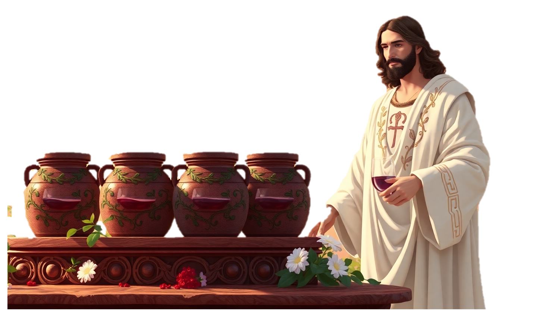
Ga 2, 1-12
Chúa Giêsu đã làm phép lạ đầu tiên này tại Cana xứ Galilêa, và đã tỏ vinh quang Người và các môn đệ Người tin Người.
Đó là Lời Chúa.

Slide 12
vui học kinh thánh

Slide 13
HÔM NAY ĐỨC GIÊ SU, ĐỨC MẸ VÀ CÁC MÔN ĐỆ ĐƯỢC MỜI THAM DỰ TIỆC GÌ?
CÂU 1
A. Bữa tiệc mừng
B. Tiệc cưới
C. Mừng lễ vượt qua
D. Tiệc sinh thời

Slide 14
Tiệc cưới được diễn ra tại đâu?
CÂU 2
A. Cana
B. Caphacnaum
C. Bêlem
D. Betania

Slide 15
CÂU 3
ĐANG KHI ĐÁM CƯỚI DIỄN RA THUẬN LỢI THÌ CÓ ĐIỀU GÌ XẢY RA?
A. Có ẩu đả
B. Hết rượu
D. Có 10 người phong cùi đến
C. Có người bị quỷ ám đến

Slide 16
CÂU 4
AI LÀ NGƯỜI THẤY HẾT RƯỢU VÀ BÁO CHO ĐỨC GIÊ SU?
A. Người quản tiệc
B. Tân lang
C. Thân Mẫu Đức Giê su
D. Các môn đệ

Slide 17
CÂU 5
ĐIỀN VÀO CHỖ TRỐNG: “ ĐỨC GIÊSU ĐÁP: THƯA BÀ CHUYỆN ĐÓ CAN GÌ ĐẾN BÀ VÀ TÔI...CHƯA ĐẾN”
A. Giờ của tôi
B. Không muốn và
C. Hãy để tự họ và giờ
D. Hãy để kệ tôi giờ tôi

Slide 18
CÂU 6
Ở ĐÁM CƯỚI CÓ MẤY CHUM ĐÁ?
A. 4
B. 5
C. 8
D. 6

Slide 19
CÂU 7
SÁU CHUM ĐÁ DÙNG VÀO VIỆC GÌ?
A. Thanh tẩy
B. Đựng rượu
C. Để không
D. Đựng thóc

Slide 20
CÂU 8
ĐỨC GIÊ SU BẢO NGƯỜI GIA NHÂN LÀM GÌ?
A. Mang chum đó ra ngoài
B. Đổ đầy nước vào chum
C. Đi rửa sạch chum
D. Đổ rượu vào đó

Slide 21
CÂU 9
KHI ĐỨC GIÊ SU NÓI VỚI HỌ MÚC NƯỚC VÀ ĐEM CHO ÔNG QUẢN TIỆC, THÌ ĐIỀU GÌ ĐÃ XẢY RA?
A. Nước trở nên mặn
B. Nước trở thành nước ngọt
C. Nước đã hóa thành rượu
D. chum đó không có nước

Slide 22
CÂU 10
ĐIỀN VÀO CHỖ TRỐNG: AI CŨNG THIẾT... CÒN KHI KHÁCH ĐÃ NGÀ NGÀ THÌ ĐÃI RƯỢU XOÀNG HƠN, CÒN ANH ANH LẠI GIỮ... CHO MÃI TỚI BÂY GIỜ”
A. Của ngon/ vật lạ
B. Rượu ngon/ đồ ngon
C. Rượu ngon/ rượu ngon
D. Đồ ngon/ rượu ngon

Slide 23
THE
END

